Slide 1


Woori FIS Digital Frontier
AI Team2 : B & H –Half Report
『Investing with Quant strategy』
A.I. Stock
Trading System
Investment Strategy
Using Deep Learning
Jung jwa youn, Lim wansik, Yu taeyoun, Park jinyong, Song taehyun

Slide 2

Contents
1
2
3
4
Project Outline
1. 프로젝트 소개
2. 구축 컨셉 소개
3. 최종 목표 소개
Achievements
1. 데이터 수집 내역.
2. EDA를 통한 데이터 선정.
3. ML, DL을 통한 학습/예측.
Future Plan
1. 세부 사항을 입력하세요.
2. 세부 사항을 입력하세요.
Upcoming Event
1. 프로젝트 마일스톤.
2. 향후 일정안내.

Slide 3

1
Project Outline
프로젝트 개요에 대해 설명해드립니다.

Slide 4


Project Outline
우리의 프로젝트를 소개합니다
“Time is the capital that is given equally to everyone.
There is victory for those who use this capital well.” -Abunand-
금융지식을 학습한 예측 모델 제작
증권 데이터를 학습하여 예측하는 인공지능 모델
주가 예측을 위한 AI 딥러닝 모델 생성
인공지능 증권 트레이딩 시스템
투자의 예측, 분석, 거래까지 한번에
트레이딩 소요 시간 단축 및 활용의 극대화
인공지능 학습
주식 투자 지표 학습
예측 모델 대회 활용
# MACHINE LEARNING
# DEEP LEARNING (CNN/RNN)
# ALGORITM
# QUANT
# Bollinger band
# Dual Momentum
# KAGGLE
# DACON
# BIGDATA-FINANCE
“금융지식을 학습한 인공지능 증권 트레이딩 시스템 구축”

Slide 5

Project Member
프로젝트 멤버를 소개합니다
정좌연 멘토
Mentor, Guide
임완식 과장
유태연 대리
Manager, Develop
AI Develop
송태현 계장
박진영 계장
AI Develop
AI Develop

Slide 6
2
Achievements
EDA 과정을 활용한 데이터 전처리 및 가공.
머신러닝을 통한 주가 학습 및 예측율 검증

Slide 7

데이터 수집
주식 예측을 위한 기초 데이터 수집, 방식 : 크롤링
수집데이터
달러/원
S&P500
NASDAQ
MSCI_KR
Russell 2000
MACD, machist, macdsignal9
미국 국채 수익률(5,10,30년)
WTI유 시세
브렌트유 시세
SOX지수(필라델피아 반도체 지수)
SMH
SOXL
SOXS
KOSPI
KOSDAQ
DJI (다우지수)
Gold
VIX
M2 통화량
NASDAQCOM 나스닥 종합지수
HSN1F 주택판매지수
COVID19 확진자수
코스피 종목
KOSPI 50지수
KOSPI 100
코스피 200
KRX 100
닛케이 225 선물
Euro Stoxx 50
CSI 300 (중극)
항셍(중국)
영국 FTSE
독일 DAX 30
프랑스 CAC 40
달러당 원화환율
유로화 환율, 엔화 환율
위엔화 환율, 오스트레일리아 달러 환율, 유로화 엔화 환율, 달러 루블화
비트코인
이더리움
리플

Slide 8
EDA처리 (1/3)
데이터 전처리를 통한 의미 있는 정보 식별
대상데이터
EDA 검증
최종식별데이터
달러/원
S&P500
NASDAQ
MSCI_KR
Russell 2000
MACD, machist, macdsignal9
미국 국채 수익률(5,10,30년)
WTI유 시세
브렌트유 시세
SOX지수(필라델피아 반도체 지수)
SMH
SOXL
SOXS
Line Graph EDA DataFrame by seaborn 으로 그래프 비교
양의 상관관계, 음의 상관관계 식별 작성 수행
달러/원 → 반비례 관계
S&P500
MACD
미국 국채 수익률(5년)
SOX지수(필라델피아 반도체 지수)
SOXS

Slide 9
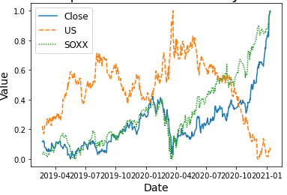
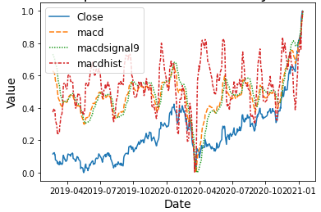
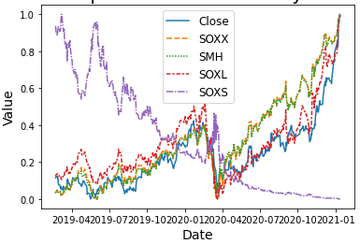
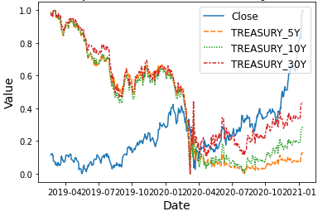
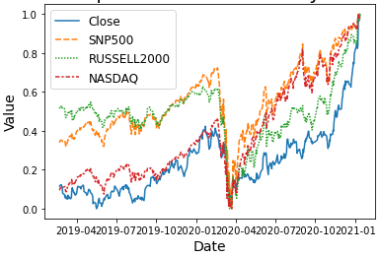
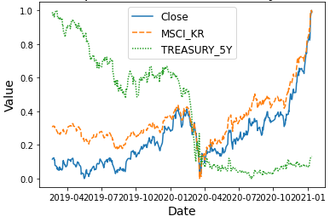
EDA처리 (2/3)
데이터 전처리를 통한 의미 있는 정보 식별
비교 데이터

Slide 10
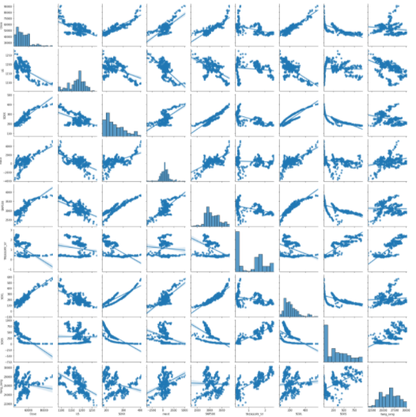
Data 상관관계 (3/3)
데이터 전처리를 통한 의미 있는 정보 식별
선정 데이터 간 상관관계 분석
선정한 지표에 대한 양과 음의 상관관계에 대한 분석진행
Close
US
SOXX
Macd
SNP500
TrReasury_5Y
SOXL
SOXS
Hang_seng

Slide 11
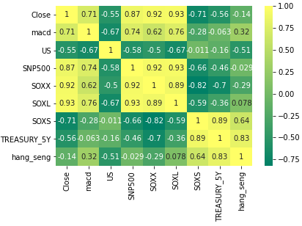
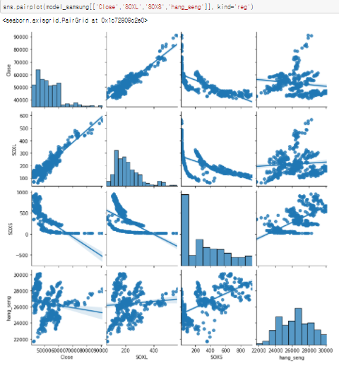
Data 상관관계 (3/3)
데이터 전처리를 통한 의미 있는 정보 식별
선정 데이터 간 상관관계 분석
Feature별 상관관계를 Heatmap으로 분석해봄

Slide 12
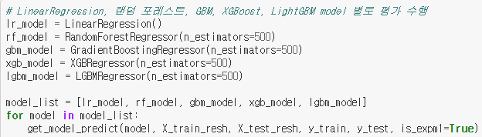




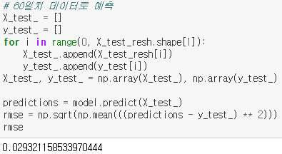
ML, DL 학습 (1/2)
머신러닝과 딥러닝을 학습을 진행하여 예측율 향상 작업 수행
ML
DL
RMSE = 0.0293
검증된 모델을 딥러닝으로 전환하여 LSTM 모델로 학습 진행

Slide 13
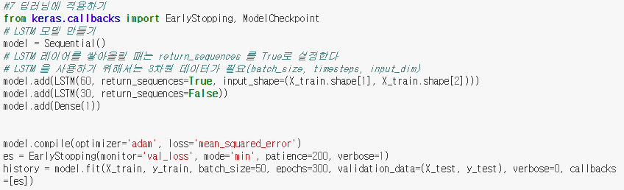
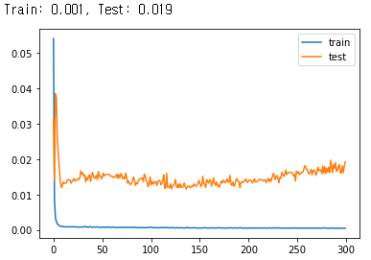
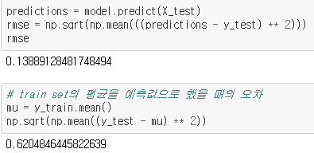
ML, DL 학습 (2/2)
머신러닝과 딥러닝을 학습을 진행하여 예측율 향상 작업 수행
DL
evaluate
Rmse/Error rate

Slide 14
3
Future Plan
세부 사항을 입력하세요. 세부 사항을 입력하세요.
세부 사항을 입력하세요. 세부 사항을 입력하세요.

Slide 15

Slide Title
세부 사항을 입력하세요
Sub Title
Sub Title
세부 사항을 입력하세요
세부 사항을 입력하세요
세부 사항을 입력하세요
세부 사항을 입력하세요
S
W
세부 사항을 입력하세요
세부 사항을 입력하세요
세부 사항을 입력하세요
세부 사항을 입력하세요
Sub Title
Sub Title
O
T
세부 사항을 입력하세요
세부 사항을 입력하세요
세부 사항을 입력하세요
세부 사항을 입력하세요
세부 사항을 입력하세요
세부 사항을 입력하세요
세부 사항을 입력하세요
세부 사항을 입력하세요

Slide 16
4
Upcoming Event
저희가 진행하고 있는 프로젝트의
현재 진척 및 향후 일정에 대해 알려드립니다.

Slide 17
Upcoming Event
프로젝트 진행일정
인공지능 자동 트레이딩 시스템은 분석/설계 4주, 구현 및 단위테스트 4주, 통합 /사용자 테스트 4주의 일정으로
현재 예측율이 높고 정확한 인공지능 모델 구성에 심혈을 기울이고 있습니다.
구축 일정
일정 구분 | M-1 |  |  |  | M |  |  |  | M1 |  |  |  | M2 |  |  |  | M3 |  |  |  | M4
주요 마일스톤
인공지능개발
업무개발
NOW
Kick-off
착수 보고
중간보고
종료보고
GitHub 구성
개발환경 구축완료
분석/설계
선행개발
구현 1차
구현 2차
요구
사항
분석
모델
설계/
데이터수집
모델
베이스라인
데이터
선정
모델 생성,
학습, 평가 ,개선
추가 기능
구현
분석/설계
구현 1차
구현 2차
테스트
요구
사항
분석
프로그램
설계
트레이딩
prototype
인공지능
연동 구현
단위
/ 통합
테스트

Slide 18
Thank you

Slide 19

주요 일정별 TASK
세부 사항을 입력하세요
2008
A
2008
A
2008
A
10월
12월
2월
Sub Title 2
Sub Title 4
세부 사항을 입력하세요
세부 사항을 입력하세요
세부 사항을 입력하세요
세부 사항을 입력하세요
study
11월
Sub Title 3
1월
Sub Title 5
2008
A
2008
A
세부 사항을 입력하세요
세부 사항을 입력하세요
세부 사항을 입력하세요
세부 사항을 입력하세요
세부 사항을 입력하세요
세부 사항을 입력하세요

